Slide 1

Современные педагогические технологии в ДОУ

Slide 2

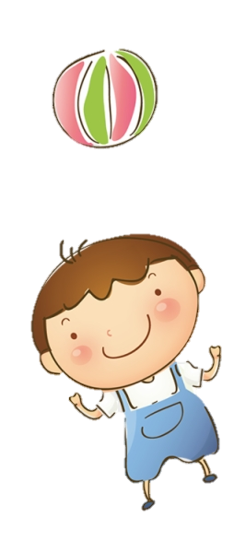
Современные педагогические технологии в ДОУ
1. Здоровьесберегающие технологии
2. Технология личностно-ориентированного взаимодействия педагога с детьми.
3. Технология проектной деятельности
4. Технология создания предметно-развивающей среды
5. Информационно-коммуникативные технологии
6. Игровая технология

Slide 3

Здоровьесберегающие технологии
- технологии, направленные на решение приоритетной задачи современного дошкольного образования - задачи сохранения, поддержания и обогащения здоровья субъектов педагогического процесса в детском саду: детей, педагогов и родителей.
Цель: сохранение здоровья и совершенствование двигательных возможностей воспитанников с учетом индивидуальных потребностей и способностей, формирование ответственности за свое здоровье у детей, родителей, воспитателей.
Задачи:
Развивать двигательные навыки и физические способности детей.
Формировать теоретические знания и практические навыки основ безопасности жизнедеятельности.
Оказывать поддержку семье в ее желании сохранить здоровье ребенка и привить ему культуру здорового образа жизни.

Slide 4

Современные здоровьесберегающие технологии используемые в системе дошкольного образования отражают две линии оздоровительно-развивающей работы:
Приобщение детей к физической культуре
Использование развивающих форм оздоровительной работы.
Формы организации :
• физкультурные занятия
• самостоятельная деятельность детей
• подвижные игры
• утренняя гимнастика (традиционная, дыхательная, звуковая)
• двигательно-оздоровительные физкультминутки
• физические упражнения после дневного сна
• физические упражнения в сочетании с закаливающими процедурами
• физкультурные прогулки (в парк, на стадион)
• физкультурные досуги
• спортивные праздники
• оздоровительные процедуры в водной среде

Slide 5
Технология личностно-ориентированного взаимодействия педагога с детьми.
Личностно-ориентированный подход, это не просто учет особенностей субъекта учения, это иная методология организации условий обучения, которая предполагает не «учет», а «включение» его собственно-личностных функций или востребование его субъективного опыта.
Цель: заложить в ребенке механизмы самореализации, саморазвития, адаптации, саморегуляции, самозащиты, самовоспитания и другие, необходимые для становления самобытного личностного образа.
Задачи:
Гуманистическая направленность содержания деятельности ДОУ, школы.
Обеспечение комфортных, бесконфликтных и безопасных условий развития личности ребёнка, реализация её природных потенциалов.
Приоритет личностных отношений.
Индивидуальный подход к воспитанникам.

Slide 6


Функции:
гуманитарная, суть, которой состоит в признании самоценности человека и обеспечении его физического и нравственного здоровья, осознание смысла жизни и активной позиции в ней, личностной свободы и возможности максимальной реализации собственного потенциала.
культуросозидательная, которая направлена на сохранение, передачу, воспроизводство и развитие культуры средствами образования.
социализации, которая предполагает обеспечение усвоения и воспроизводства индивидом социального опыта, необходимого и достаточного для вхождение человека в жизнь общества
Формы организации:
1.Игры, занятия, спортивные досуги.
2.Упражнения, наблюдения, экспериментальная деятельность.
3.Упражнения, игры, гимнастика, массаж.
4.Тренинги, этюды, образно-ролевые игры

Slide 7

Технология проектной деятельности
это педагогическая технология, стержнем которой является самостоятельная деятельность детей – исследовательская, познавательная, продуктивная, в процессе которой ребёнок познаёт окружающий мир и воплощает новые знания в реальные продукты.
Цель: развитие свободной творческой личности ребёнка, которое определяется задачами развития и задачами исследовательской деятельности детей.
Задачи:
обеспечение психологического благополучия и здоровья детей;
развитие познавательных способностей;
развитие творческого воображения;
развитие творческого мышления;
развитие коммуникативных навыков.

Slide 8


Проект – это 5 «П»:
• Проблема;
• Проектирование или планирование;
• Поиск информации;
• Продукт;
• Презентация.
Примерный план работы воспитателя по подготовке проекта:
1. На основе изученных проблем детей поставить цель проекта.
2. Разработка плана движения к цели (воспитатель, методист обсуждают план с родителями).
3. Привлечение специалистов к осуществлению соответствующих разделов проекта.
4. Составление плана – схемы проекта.
5. Сбор, накопление материала.
6. Включение в план – схему занятий, игр и других видов детской деятельности.
7. Домашнее задания и задания для самостоятельного выполнения.
8. Презентация проекта, открытое занятие, мероприятие.

Slide 9

Технология создания предметно-развивающей среды
Предметно-развивающая среда - это организованное жизненное пространство, способное обеспечить социально- культурное становление дошкольника, удовлетворить потребности актуального и ближайшего творческого развития ребенка, становление его способностей.
Цель: обеспечение жизненно важных потребностей формирующейся личности дошкольника: витальных (органические жизненно важные потребности), социальных, духовных.
Задачи:
обеспечить чувство психической защищенности, доверие ребенка к миру, радость существования;
организовать предметно-развивающую среду, обеспечивающую творческую деятельность каждого ребенка, становление его способностей;
развивать индивидуальность ребенка;
способствовать активности и наиболее полной реализации ребенка;
формировать базис личностной культуры;

Slide 10

Функции предметно-пространственной среды по отношению к личности дошкольника:
Информативность среды. Является средством передачи социального опыта (поскольку всякий предмет несет в себе определенные сведения об окружающем мире).
Расширение «технического кругозора» дошкольников окружающими предметами (О.В.Артамонова), обеспечивающими художественное восприятие, открывающими мир музыки и искусства.
Мир предметного окружения как источник познания внутреннего мира взрослого, его личностных и деловых качеств.
Предметно-пространственное окружение, воздействуя на эмоциональный мир ребенка, побуждает его к деятельности и ставит в активную познавательную позицию.

Slide 11


Информационно-коммуникативные технологии
-это процессы подготовки и передачи информации обучаемому посредством компьютера.
Цель: повышение качества образования.
Задачи:
- реализация направлений развития детей в соответствии с ФГОС
- использование ИКТ для изменения развивающей среды в группе детского сада.
- активное использование ИКТ в работе с детьми и родителями.

Slide 12

Функции:
познавательная функция. Знакомство с компьютерными технологиями открывает перед детьми множество новых форм деятельности, новых представлений и возможностей проявить свою инициативу.
Обучающая функция. Изучение компьютерных технологий развивает мыслительную деятельность старших дошкольников, умение формулировать желаемый результат, умение выстраивать логические цепочки, позволяющие достичь желаемого результата, умение сравнивать и объяснять. .Коммуникативная функция.
Воспитательная функция. Работа под руководством воспитателя, необходимость выполнять его указания дисциплинирует детей, и готовит их к обучению в школе.
Культурная функция. Развивая сознание детей, их чувства, способность к воображению, расширяя их знания, изучение компьютерных технологий, способствует развитию умения создавать, использовать и воспринимать разнообразные материальные и духовные ценности, следовательно, повышает их культуру.
Прогностическая функция. Изучение компьютерных технологий подготавливает детей к встрече с будущим - с новым обществом, новыми возможностями компьютерной техники, новыми открытиями в науке, новыми видами деятельности и новыми людьми.

Slide 13
Игровая технология
-это игровые формы взаимодействия педагога и детей через реализацию определенного сюжета (игры, сказки, спектакля). Другими словами, понятие «игровые технологии» включает достаточно большую группу методов и приемов организации педагогического процесса в форме различных педагогических игр.
Цель: создание полноценной мотивационной основы для формирования навыков и умений деятельности в зависимости от условий функционирования дошкольного учреждения и уровня развития детей. Главное не менять ребёнка и не переделывать его, не учить его каким-то специальным поведенческим навыкам, а дать возможность «прожить» в игре волнующие его ситуации при полном внимании и сопереживании взрослого..
Задачи:
Достигнуть высокого уровня мотивации, осознанной потребности в усвоении знаний и умений за счёт собственной активности ребёнка.
Подобрать средства, активизирующие деятельность детей и повышающие её результативность.

Slide 14
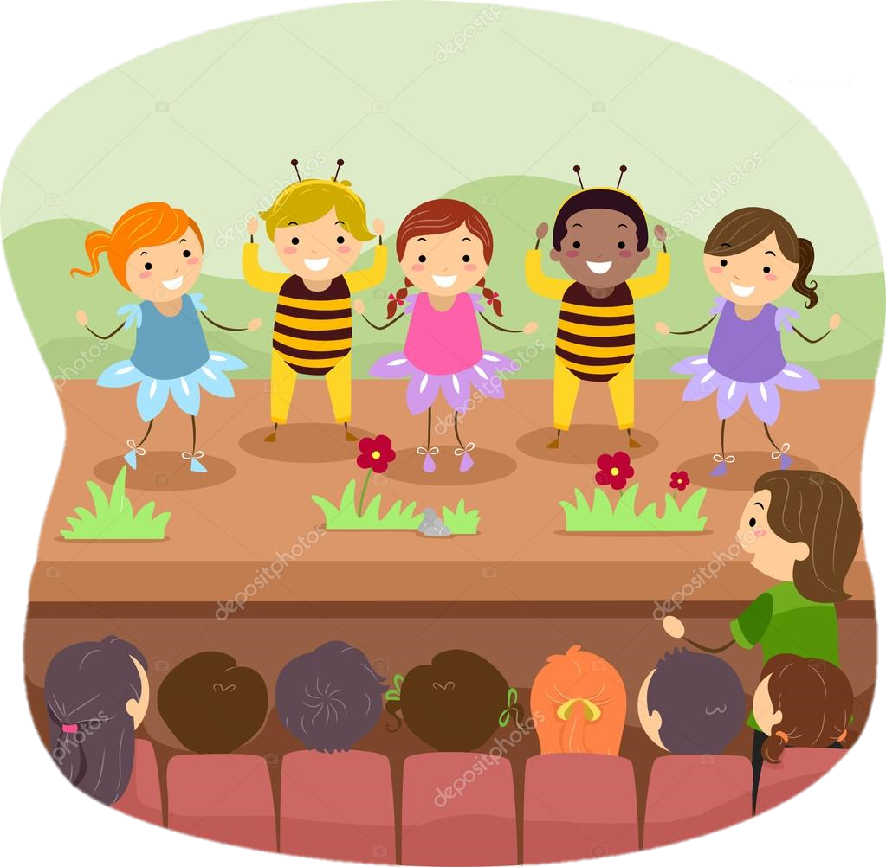
Игровая технология:
- активизирует воспитанников;
- повышает познавательный интерес;
- вызывает эмоциональный подъём;
- способствует развитию творчества;
- максимально концентрирует время занятий за счёт чётко сформулированных условий игры;
- позволяет педагогу варьировать стратегию и тактику игровых действий за счёт усложнения или упрощения игровых задач в зависимости от уровня освоения материала.

Slide 15

Спасибо за внимание!

